Slide 1
Teorie výchovy a řešení výchovných problémů
4. lekce: Agresivita, šikana
lojdova@ped.muni.cz

Slide 2
Agresivita
tendence k útočnému jednání

Slide 3
Agresivita ve škole netradiční pohled: „rvačka jako kulturní forma“
HRY S NÁSILÍM
- slovník dětí vs. slovník dospělých
- charakteristika rvačky jako kulturní formy
SCÉNÁŘ A STRATEGIE HER S NÁSILÍM
- provokace – honička – zápas
- hranice hry
- teatrální prvky
- slovník her s násilím
NÁSILÍ U DÍVEK

Slide 4
Mimo roli: Helena
„Fanda se proboxovává z hloučku, pohyby jsou teatrální – hraje si. Střetává se se Tomášem a buší do něho jako do boxovacího pytle. Volá: “Jsem automatická mlátička.” Tomáš před ním ustupuje k lavicím a otáčí se k Fandovi zády. Přichází Helena a dává Fandovi ránu. Fanda ale neví co má dělat, tak odchází na chodbu. Helena ho však následuje. Fanda před ní utíká, vrací se do třídy. Zde ho Helena pošťuchuje, opírá Fandu o zeď a bouchá ho. Fanda volá: “Pani učitelko pomoc. Pokus o znásilnění.” Helena si ještě do něj
plácne a jde pryč.“ (19.4.2001)

Slide 5
Agresivita jako problém
Ukázka tří případových studií
Kdy je agresivita problematická?

Slide 6
Definice šikany
ponižující chování jednotlivce nebo skupiny vůči slabšímu jedinci, který nemůže ze situace uniknout
prosazováním interpersonální síly přes agresivitu. Zahrnuje negativní fyzický nebo verbální akt, způsobuje úzkost oběti, je opakovaný v průběhu času a zahrnuje sílu lišící se mezi šikanujícími a jejich oběťmi

Slide 7
5 P šikany:
1. Power
2. Persistence
3. Peers
4. Purpose
5. Perception

Slide 8
Vývojové stupně šikany
stupeň – zrod ostrakismu
stupeň – fyzická agrese a přitvrzování manipulace
stupeň – vytvoření jádra
stupeň – většina přijímá normy agresorů
stupeň – dokonalá šikana

Slide 9
Projevy šikany
přímé projevy:
posměch (přezdívky, nadávky, hrubé žerty) kritika, příkazy, kterým se dítě podřizuje strkání, bití, kopání
nepřímé projevy:
dítě je často samo, je ustrašené, zhoršuje se jeho školní prospěch, má poškozené věci, vyhledává přítomnost dospělých osob…

Slide 10
Aktéři šikany
Jak si představujete typického agresora?
  1. Agresivní a primitivní
  2. Slušný a kultivovaný agresor - šikanuje v tajnosti
  3. Srandista, oblíbený - šikanuje pro pobavení
Kdo se může stát obětí šikany?
  1. Dítě pasivní, úzkostné a nejisté
  2. Dítě provokující, odlišné
  3. Každý

Slide 11
Vyšetřování šikany
Vyšetřování komplikuje tzv.
„komplot velké šestky“

Slide 12
Vyšetřování šikany
pravidla vyšetřování šikany
1. Chránit zdroj informací
2. Prozradit co nejméně o tom, co nám je a není známo
3. Vyslechnout poškozeného, obviněného a svědky každého zvlášť
4. U rozhovoru s obviněným je možné využít „taktiku výslechu“
4. Všechny výpovědi pečlivě zaznamenat.

Slide 13
Postup vyšetřování
Seřaďte jednotlivé kroky:
Ochrana oběti
Rozhovor s agresory
Rozhovor s informátory a oběťmi
Nalezení vhodných svědků
Rozhovory se svědky

Slide 14
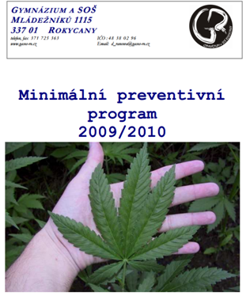
Prevence šikany na školách
Minimální preventivní program
Ukázka:
http://www.gasos-ro.cz/web/images/dokumenty/minimalniPreventivniProgram/mpp-0910.pdf

Slide 15
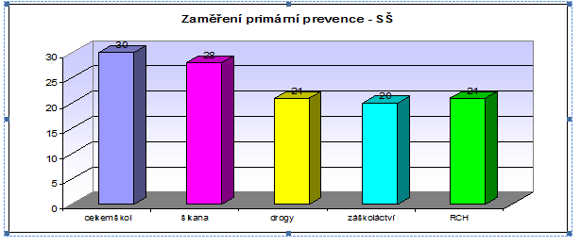
Prevence šikany na školách
Analýza MPP SŠ:

Slide 16
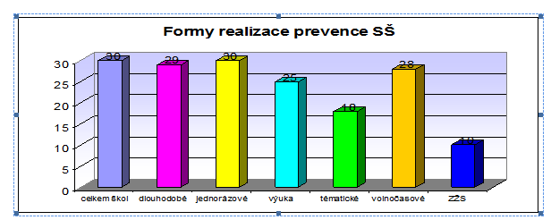
Prevence šikany na školách
Analýza MPP SŠ:

Slide 17
Další podoby šikany
Kyberšikana: „zneužívání moderních komunikačních technologií k výhrůžkám, obtěžování, ponižování a zahanbování obětí“.
Příběh Megan Meier:
  http://www.youtube.com/watch?v=F7WllPVA-A4
  http://www.youtube.com/watch?v=gaDi7wA5Poo&feature=relmfu

Slide 18
Další podoby šikany
Mobbing
Bossing
Staffing
Sexuální harašení

Slide 19
K zamyšlení
Jaké funkce může plnit agresivita v kolektivu žáků základní školy?
Jak se může lišit pohled na agresivitu z perspektivy dětí a dospělých?
Kdy se agresivita ve škole stává problematickou?
Kde jsou hranice agresivity a šikany ve školní třídě?
Jak by měl učitel šikanu ve školní třídě řešit?

